Slide 1

基于神经元共激活链接的智能手机端大语言模型快速推理
Neuralink: Fast LLM Inference on Smartphones with Neuron Co-Activation Linking
Tuowei Wang, Ruwen Fan, Minxing Huang, Zixu Hao, Kun Li, Ting Cao, Youyou Lu, Yaoxue Zhang, Ju Ren
ASPLOS 2025
汇报人：
时间：2025.12.12

Slide 2

  研究背景

Slide 3
研究背景
关键挑战：智能手机内存容量小、命令队列浅
定制模型^{[1]}：
  通过减少参数量适应受限的DRAM容量
  不可避免地，导致了精度和推理能力的下降
稀疏激活^{[2]}：
  利用LLM的激活稀疏性，仅将当前输入所需的特定参数加载进内存
  导致大量的I/O操作，成为推理瓶颈
[1] Thawakar et al., "MobiLlama: Towards Accurate and Lightweight Fully Transparent GPT," ICLR 2025 (SLLM Workshop).
[2] Keivan Alizadeh et al., "LLM in a flash: Effizcient Large Language Model Inference with Limited Memory," ACL 2024.

Slide 4

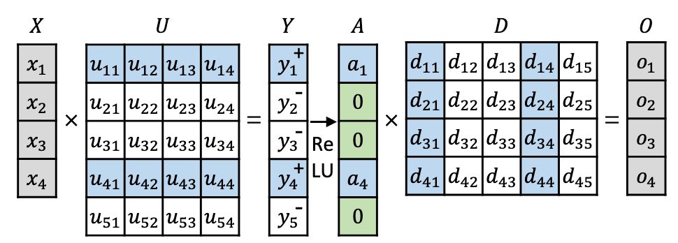


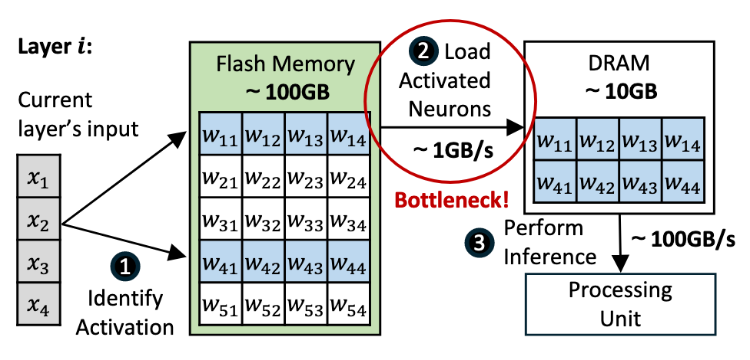
研究背景
稀疏激活的产生：
如果Y中的某个数是负数（如图中 ），经过ReLU之后就会变成0
一旦激活值为0，在后续计算中，无论对应的下投影矩阵是什么数值，乘以0之后都是0
意味着对于当前输入，上投影矩阵 中的对应行和下投影矩阵 中的对应列是未激活的
如何利用稀疏激活性^{[3]}：
快速预测这一层哪些神经元会被激活
只从Flash中读取被激活的神经元参数
使用加载进DRAM的少量参数完成推理计算
[3]Liu et al., "Deja Vu: Contextual Sparsity for Efficient LLMs at Inference Time," ICML 2023.

Slide 5
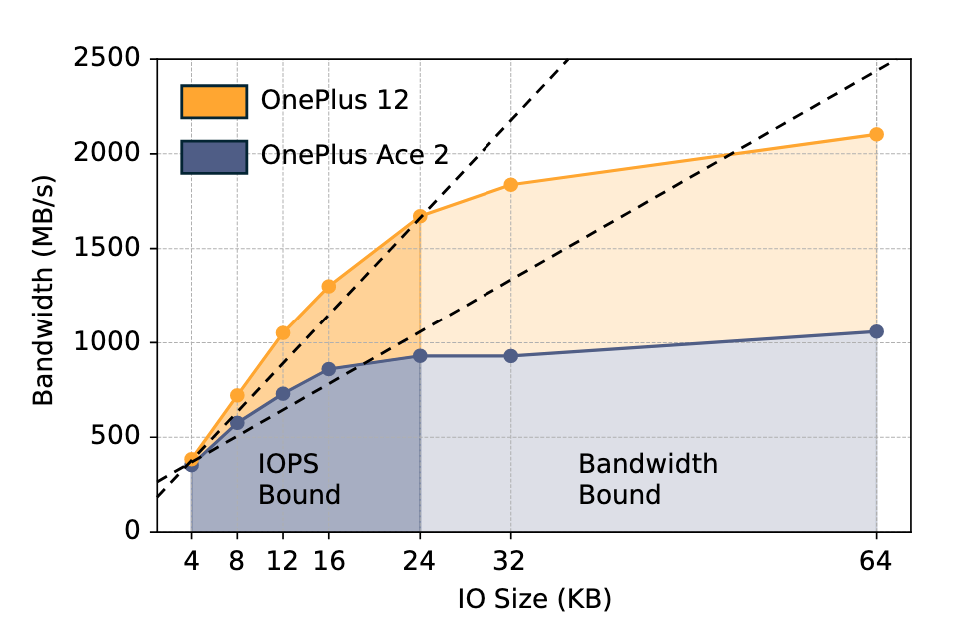
研究背景
稀疏激活的相关工作存在以下局限性：
稀疏激活导致读取请求变得分散且细粒度；
智能手机普遍采用 UFS 存储协议，其命令队列极浅（仅支持 32 个并发条目）；
这种模式触发了手机的 IOPS 瓶颈，导致存储控制器忙于处理指令而非传输数据
带宽随数据块大小呈线性增长，这说明此时速度完全被 IOPS 卡死
既然I/O是瓶颈，如何减少I/O次数就成了关键

Slide 6
  算法框架

Slide 7
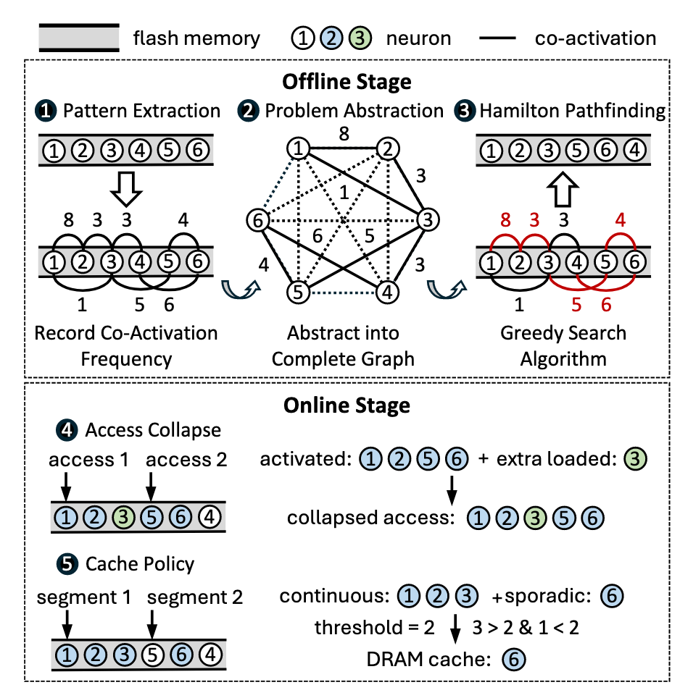
算法框架
离线阶段：调整模型神经元的储存顺序
  模式提取：统计神经元的共激活频率；
  问题抽象：将存储布局建模成图；
  哈密顿路径搜索：利用贪心搜索算法搜寻图中的最短路径；
在线阶段：合并离散的读取请求
  访问合并：将两次小读取合并为一次大读取
  缓存策略：优先缓存离散的“孤立神经元”

Slide 8
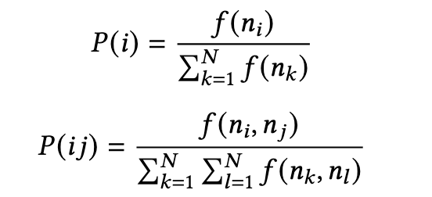

算法框架 —— 离线阶段
1. 模式提取
参数主要集中在FFN块，所以只对FFN块做offload和重排
离线跑一批相关数据集，构建邻接矩阵记录神经元之间的共激活频率
2. 图问题抽象
建图：每个节点代表一个神经元，边的值为神经元之间的“距离”，共激活越频繁，距离越小
问题转换：在这张图上找最短Hamilton路径
核心问题转换
尽可能减少I/O次数
靠近放置高共激活神经元
在这张图上找最短Hamilton路径

Slide 9
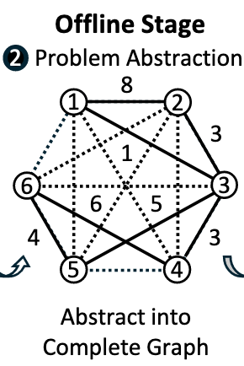

算法框架 —— 离线阶段
为什么可以把【将高共激活神经元放置在一起】问题转换成【寻找图中最短Hamilton路径】？
目标：对于N个神经元，希望找到一个排序 , 使得共激活频率高的神经元尽可能靠近；
Hamilton路径定义：一条恰好访问图中每个节点一次的路径，因此每条Hamilton路径就是一个排序
图中边的值 , dist越小，两两共激活频率越高
最短Hamilton路径 = 两两共激活频率最高的排序 = 最终的神经元放置顺序

Slide 10
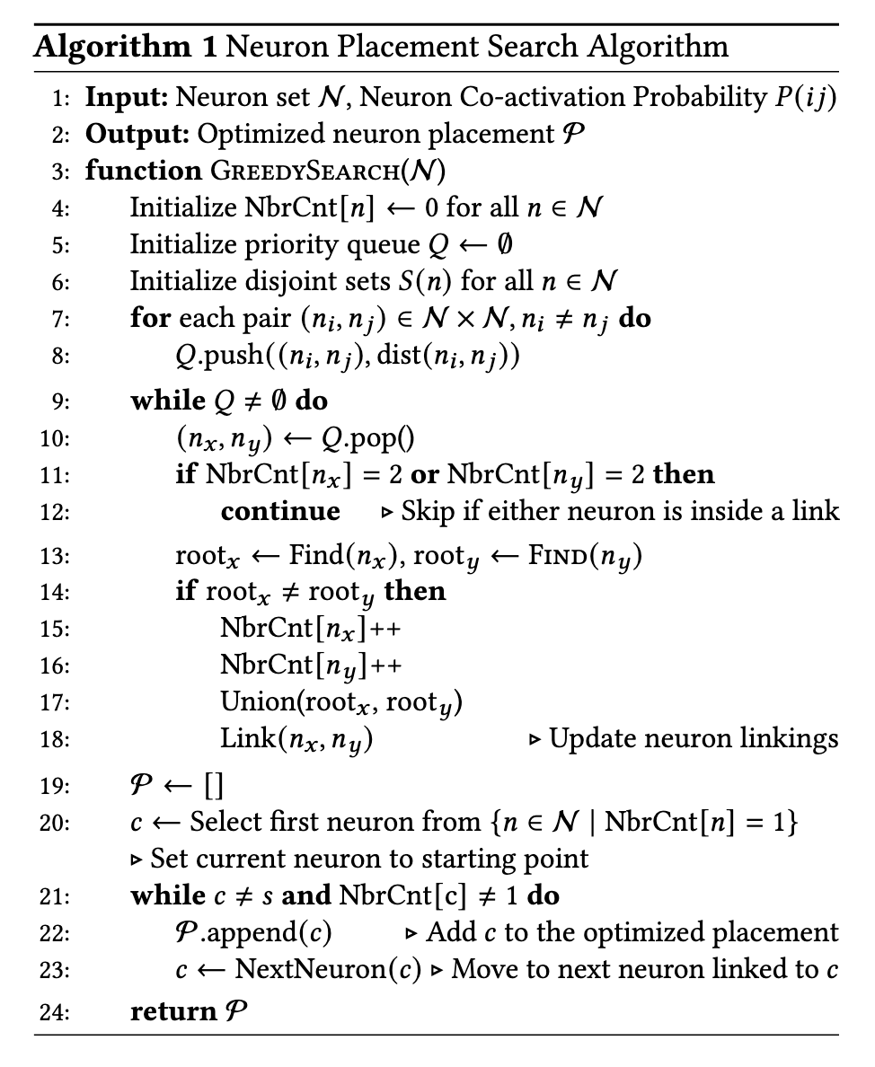
算法框架 —— 离线阶段
3. 启发式搜索
算法流程：
输入：共激活概率邻接矩阵
初始化与入队(L4-L8): 初始化并查集与优先队列，计算所有神经元对距离并入队
贪心选择(L9-L10): 循环从堆中弹出距离最近的一对神经元
合法性检查(L11-L12): 检查神经元是否已有两个邻居（即位于一条链中间），若是则跳过以防止分叉
集合合并(L13-L18): 若两个神经元属于不同集合，则合并并建立物理链接
路径重构(L19-L24): 从邻居数为1的端点（链的起点）开始遍历链条，生成最终的Flash存储顺序列表

Slide 11
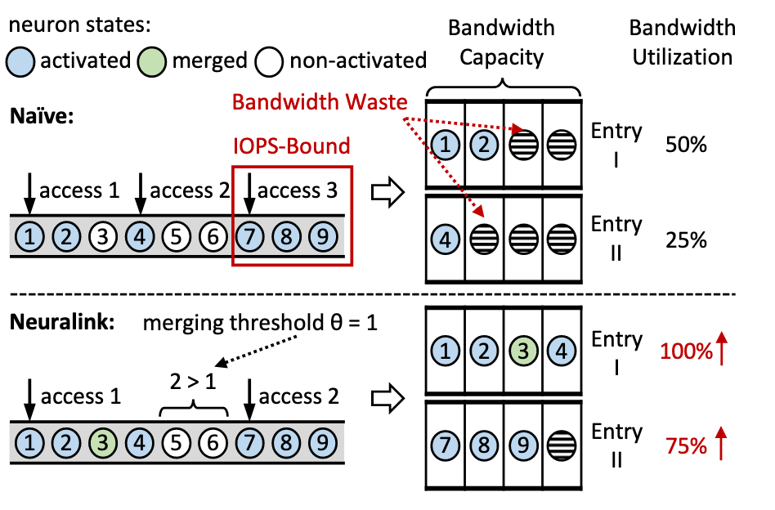

算法框架 —— 在线阶段
1. 访问合并
背景：虽然在离线阶段优化了存储布局，但推理时神经元激活是动态的，即使是一组经常共同激活的神经元，在特定时刻可能也只有部分被激活
步骤：当两次读取请求的间隔很近，小于某个阈值 时，会将中间未激活的神经元一并读取
条件：只有在存储处于IOPS约束而不是带宽约束的情况时才会启用这个策略

Slide 12
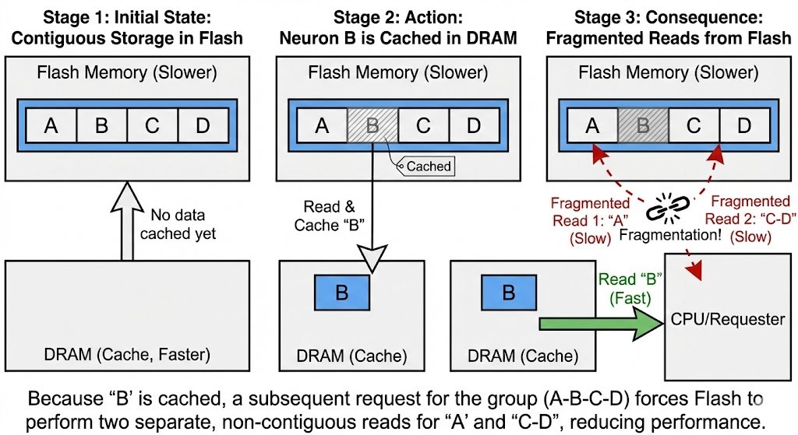
算法框架 —— 在线阶段
2. 缓存策略
背景：传统的LRU缓存策略通常只关注单个神经元的热度，容易破坏离线阶段建立的连续性
案例：Flash 中连续存储的神经元 A-B-C-D，只有最热的 B 被缓存进 DRAM。那么下次需要读取这组数据时，Flash 里剩下的 A、C、D 就变成了不连续的碎片
算法思想：Neuralink将神经元分为两类
    连续片段：经常被成片访问的长串连续神经元，降低其缓存概率
    离群神经元：常单独被访问，采取正常缓存策略

Slide 13
  实验分析

Slide 14
实验分析——实验整体思路
论文的实验围绕三个核心问题来设计：
整体加速效果：Neuralink 相比现有手机端 LLM 推理方案（尤其是 LLMFlash）在端到端时延和 I/O 带宽上能提升多少？
离线 / 在线两部分分别贡献多少？
  离线的「相关性聚类 + 重排」到底提高了多少连续访问？
  在线的「访问折叠 + 缓存策略」在此基础上还能带来多少额外收益？
机制是否稳定可靠、开销是否可接受？
  对不同模型、不同数据集是否都有效？
  离线搜索、在线策略本身的时间 / 资源开销有多大？

Slide 15
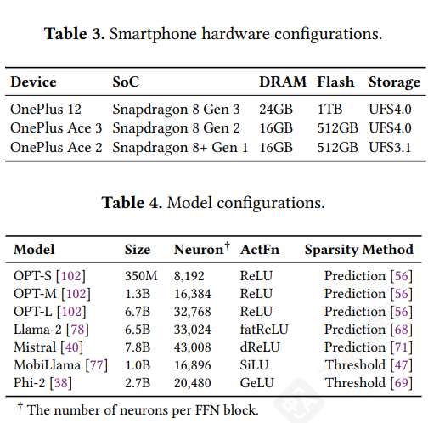
实验分析——实验平台与对象
硬件平台：多款真实智能手机，覆盖从中低端到高端；SoC 配置、DRAM 容量、UFS 版本都有差异，用来验证方案在不同硬件上的鲁棒性。
被测模型：选择 7 个结构和规模都不同、都带激活稀疏机制的 LLM
  OPT 系列：OPT-S 350M、OPT-M 1.3B、OPT-L 6.7B
  Llama-2 7B
  Mistral 7B
  MobiLlama 1B
  Phi-2 2.7B
数据集：采用了多类数据集，覆盖：纯文本、指令微调、数学、常识推理等任务，保证激活稀疏模式多样
Notes:
参数量从350M到7B

Slide 16
实验分析——对比基线与评价指标
外部基线
  llama.cpp^{[4]}：手机端最常用、性能很强的 CPU 推理框架
  LLMFlash^{[5]}：专门为激活稀疏范式设计的手机端框架，是当前 SOTA 稀疏方案
内部基线：
  Neuralink-S：只按“单个神经元激活频率”降序排布，不考虑协同激活关系。用来对比「简单频率排序 vs 相关性感知聚类」
评价指标：
  端到端每 token 延迟（主指标）
  I/O 有效带宽（只统计被激活的神经元字节数）：使用 io_uring 统计从发出首个 I/O 请求到最后一个完成的时间，结合总读量计算带宽。
[4]Georgi Gerganov, “llama.cpp: Port of Facebook’s LLaMA model in C/C++,” 2024.
[5]Alizadeh et al., “LLM in a Flash: Efficient Large Language Model Inference with Limited Memory,” arXiv, 2023.

Slide 17
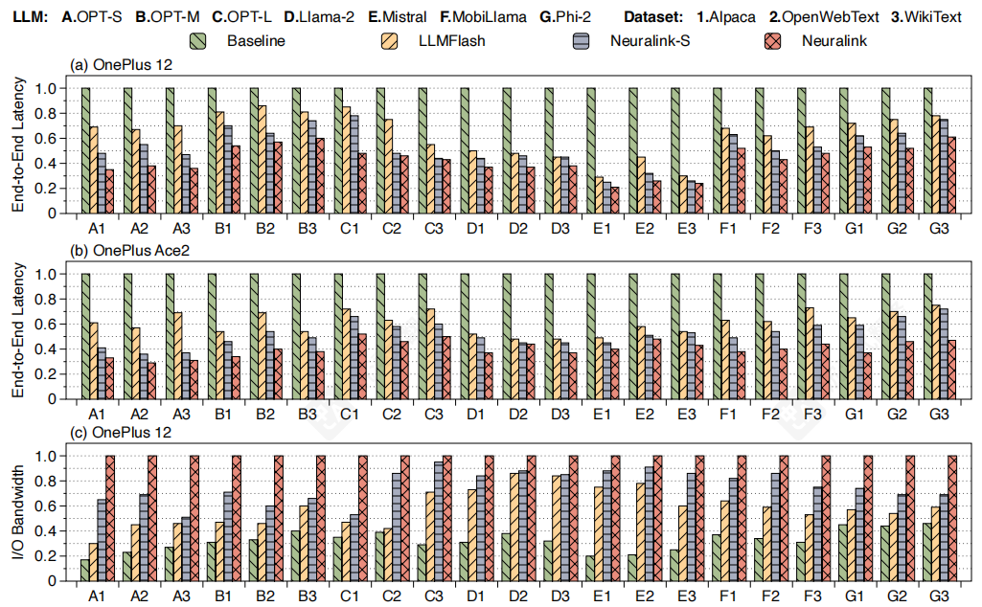
实验分析——整体性能
Neuralink始终优于基线，在 2 台手机 × 7 个 LLM × 3 个数据集上，Neuralink 相比 llama.cpp / LLMFlash / Neuralink-S 平均分别提升 2.37× / 1.48× / 1.25×。
Notes:
这些发现表明，Neuralink在各种稀疏度水平下有效地将I/O瓶颈从IOPS转移到带宽。

Slide 18

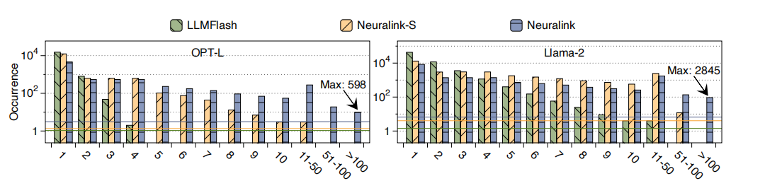
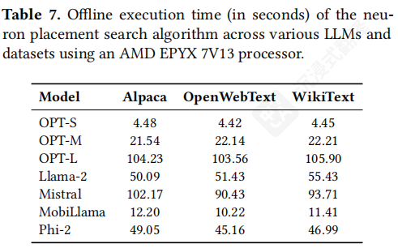
实验分析——离线阶段消融实验
实验设置：禁用在线优化，仅比较 LLMFlash、Neuralink-S、Neuralink 的读访问长度分布；
实验结果：LLMFlash 的读取高度碎片化，读长度大多为 1，Neuralink-S 有小幅改善，Neuralink 则显著增加中长连续读；
结论：离线相关性聚类将大量原本离散的、长度为 1 的 I/O 请求，合并成了长度更长的连续读取，从而有效地利用了带宽并规避了 IOPS 瓶颈；
开销分析：离线搜索算法的时间复杂度为 即使对于 7B 大小的模型，搜索过程也能在几分钟内完成。由于这是离线进行的一次性工作，该开销是可以接受的。
Notes:
统计 每生成 1 个 token 时，从 Flash 读取的每一次“连续访问”长度，横轴是“长度区间”纵轴是发生次数，越高说明这种长度的访问越多
短访问区间：绿色最高，其次黄色，蓝色最低
中长访问区间：蓝色柱子明显高于其他
右下图是神经放置搜索算法在不同LLM和数据集上离线执行时间

Slide 19
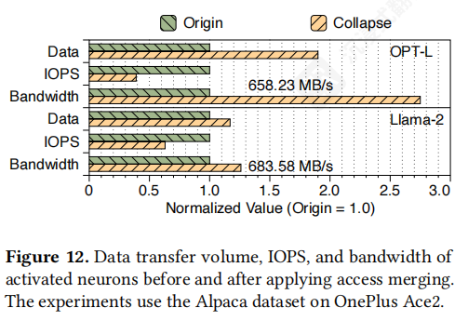
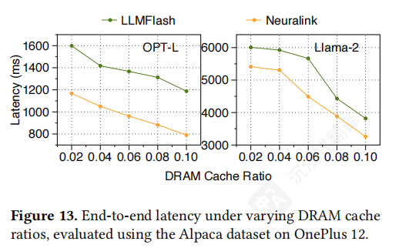
实验分析——在线阶段消融实验
访问合并：
  对比应用该技术前后的关键 I/O 指标（数据量、IOPS 和带宽）
  结果表明I/O 次数显著减少，同时为OPT‑L提供了 2.75×的带宽提升，为Llama‑2提供了 1.26×的带宽提升
缓存策略：
  在不同 DRAM 缓存比率（0.02 至 0.10）下对比 Neuralink 与基线 LLMFlash 的端到端延迟
  NeuraLink在相同推理延迟下所需的 DRAM 空间更少，具备更高的缓存空间效率 。

Slide 20
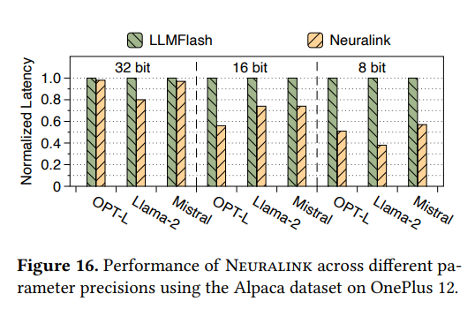
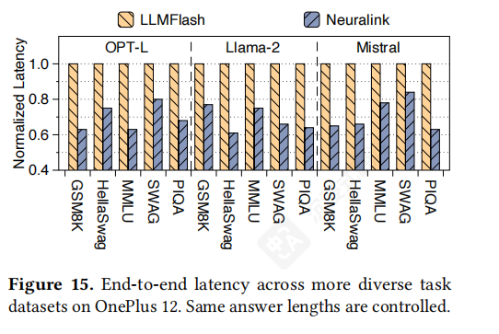
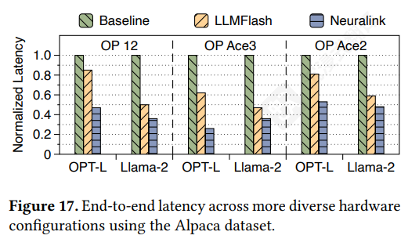
实验分析——鲁棒性分析
对任务数据集的鲁棒性：Figure 15 展示了在 OnePlus 12 上，使用不同任务数据集的归一化延迟对比，不同数据集之间的性能增益保持相对稳定，没有出现剧烈波动
对模型精度的适应性：Figure 16 展示了在不同参数精度Neuralink（橙色柱）相对于 LLMFlash（绿色柱）的性能表现，Neuralink 在所有精度设置下均优于 LLMFlash
对硬件配置的广泛适应性：Figure 17 对比了三种不同硬件配置的手机，在从高端（OP 12）到中端/旧款（OP Ace 2）的所有设备上，Neuralink的端到端延迟都显著低于 Baseline和 LLMFlash

Slide 21
总结与未来展望
创新点：
利用神经元协同激活现象来解决移动端闪存的IOPS瓶颈问题
将稀疏参数在闪存中的物理布局问题建模为完全图上的哈密顿路径规划
结合在线阶段的访问折叠与对齐缓存策略，实现了存储布局与运行时数据访问模式的深度对齐
贡献：
本文根本性地指出了智能手机上稀疏LLM推理的主要瓶颈在于IOPS而非单纯的带宽限制，并提出了业界首个基于稀疏度驱动的闪存神经元布局优化框架。通过广泛的实证评估，NeuraLink在多种设备与模型上实现了平均1.80倍的I/O带宽提升和1.49倍的端到端推理加速，且在低比特量化（如8-bit）场景下展现出更优越的扩展性，为在资源受限的移动设备上部署高性能大模型提供了开创性的系统级解决方案。

Slide 22
总结与未来展望
存在的不足之处：
  由于最优布局问题本质上是NP完全的，当前的启发式算法仅能保证局部最优解
  在线阶段中为了维持访问连续性所采用的段粒度缓存策略，在一定程度上造成了 DRAM 资源的冗余占用
结合物联网的进行未来展望：
  该论文本质上解决的是如何在硬件资源受限的移动终端上，运行本该属于云端的大规模语言模型；
  论文提到当模型量化到 8-bit 时，Neuralink 的优势更大 。这与 IoT 设备广泛采用低精度计算（Int8/Int4）的趋势高度契合；
  虽然论文针对的是智能手机，但其核心思想可以迁移到树莓派、Jetson机器人控制器等其他边缘计算设备上。
Notes:
未来可探索在线自适应的模式学习机制，以及设计更精细的混合粒度缓存算法以平衡 I/O 连续性与内存利用率。

